Slide 1

Görsel Programlama
Gelişmiş Bileşenler

Slide 2
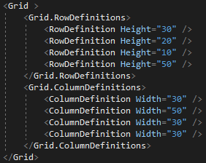
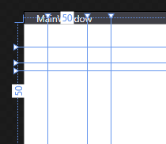
Grid
RowDefinitions
Height
ColumnDefinitions
Width
Notes:
Grid, bileşenleri bir matris şeklinde yerleştirmek için kullanılan bir yapıdır (container). İstenildiği kadar sütun ve satır oluşturulabilir ve bunların boyutları sabit veya oran olarak verilebilir.

Slide 3
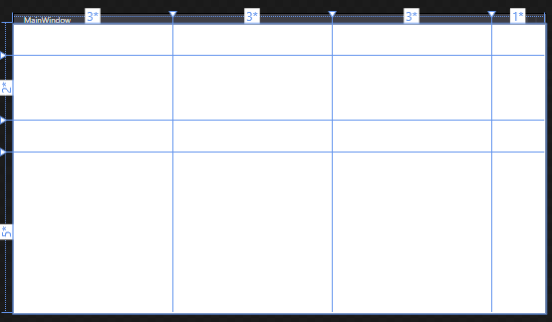
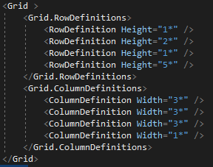
Grid
*
1* 2* 3*…
Notes:
* Karakteri kullanılarak tüm alanın belirli bir kısmı tanımlanabilir. Tüm * kullanan katsayıların toplamına göre bir oranla boyutlandırma işlemi yapılır.
Örnekteki gibi 1,2,1 ve 5* tanımlandığında toplam 9’luk bir alan 1/9, 2/9, 1/9 ve 5/9 oranında bölünür ve boyutlandırma da buna göre gerçekleştirilir.
* notasyonu satır ve sütunlar için kullanılabilir.

Slide 4
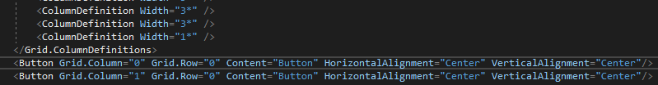

Grid
Yerleşim
Grid.Row
Grid.Column
Notes:
Eklenmek istenen elementler column ve row özelliği girilerek grid’in istenen satır ve sütununa eklenebilir.

Slide 5

Grid
Aynı hücreye koyulan bileşenler
Notes:
Eğer bir satır ve sütun (ya da hücre) değerinde birden fazla bileşen varsa bu bileşenler üst üste çizdirilirler. Bunu önlemek için hizalama değerleri, boyut değerleri gibi değerler değiştirilebilir fakat formun yeniden boyutlandırılması sırasında bunun ayarlanması zor olacaktır.

Slide 6



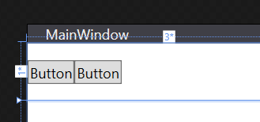
StackPanel
Bileşenleri ardarda eklemek için
Orientation
Varsayılan (vertical)
Horizontal
Notes:
Birden fazla bileşenin bir bölgede olabilmesi amacıyla belirli paneller kullanılabilmektedir. Stackpanel kendisine eklenen kontrolleri verilen yöne (dikey veya yatay) göre sırayla ekleme işlemi gerçekleştirir.

Slide 7
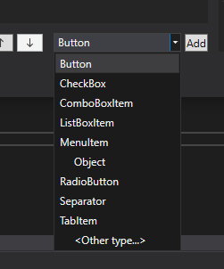
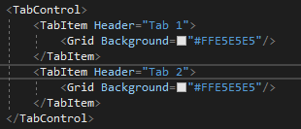

TabControl
Items
TabItem
Diğer
ItemSource
SelectedIndex
Notes:
TabControl bir pencerede işlevsel olarak birden fazla işlem yapacak sayfa olması istendiğinde kullanılır. Wpf’in bir özelliği olarak tab kontrollerinin olduğu kısma başka bileşenler de eklenebilmektedir.
TabControl’de bulunan tab’lara TabItem özelliği ile erişilebilir. Seçili tab’ın indeksini almak için selectedIndex özelliği bulunmaktadır.

Slide 8




Image
Source
Height
Width
Stretch
None
Fill
Uniform
UniformToFill
None Fill Uniform UniformToFill
Notes:
Form üzerine herhangi bir resmin eklenmesi amacıyla Image bileşeni kullanılabilmektedir. Yolu source özelliğine verilen resmin çizdirilmesi işlemi gerçekleştirilir. Resmin tam boyutta gösterilmesi, resim kutusunun doldurulması veya resmin oranının bozulmaması için farklı stretch özellikleri seçilebilmektedir.

Slide 9
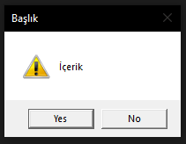
MessageBox
Show
Text
Caption
MessageBoxButtons
OK
YesNo
OkCancel
YesNoCancel
MessageBoxImage
Error
Information
Question
Warning
MessageBoxResult
Notes:
Kullanıcıdan belirli işlemlere karşılık cevap almak için kullanılır. Özelliklerine göre tuşları, simgesi ve başlığı belirlenebilir.

Slide 10
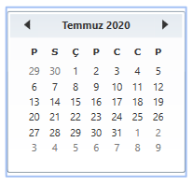
Calendar
IsTodayHighlighted
SelectedDate
SelectedDates
SelectionMode
SetValue
GetValue
Notes:
Takvim bileşeni bir tarih seçmek için kullanılır.

Slide 11
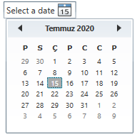
DatePicker
DisplayDate
DisplayDateStart
DisplayDateEnd
FirstDayOfWeek
IsTodayHighlighted
SelectedDate
Notes:
DatePicker daha küçük bir alanda tarih seçmek için kullanılır. Calendar’dan farklı olarak tarih seçim penceresi kontrole tıklandığında çizdirilir.
Seçilen tarihe erişmek için selectedDate özelliği kullanılır.

Slide 12
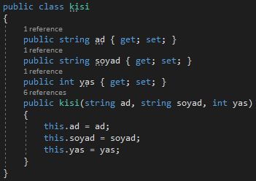
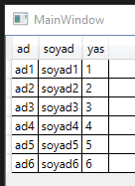
DataGrid
ItemSource
Items
SelectedIndex
Columns
ColumnWidth
Rows
RowHeight
Notes:
Birden fazla alanı olan listelerin gösterilmesinde DataGrid kullanılır. Veritabanından çekilen verilerin gösterilmesinde oldukça fazla kullanılmaktadır. Ayrıca sınıflar da datagrid içerisinde gösterilebilmektedirler. Bunun için itemSource özelliği kullanılabilmektedir.

Slide 13
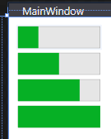
ProgressBar
Value
Minimum
Maximum
Orientation
SmallChange
LargeChange
Notes:
Belirli bir işlemin bitme durumunu göstermek için sıkça kullanılır. Value ile değerine ulaşılırken bu değerin aralığı maximum ve minimum değerleri ile belirlenebilmektedir. Orientation özelliği ile dikey ya da yatay olması belirlenebilir. Ayrıca ilerlemenin gösterilmesinde adımlar smallchange ve largechange özellikleri ile belirlenir.

Slide 14
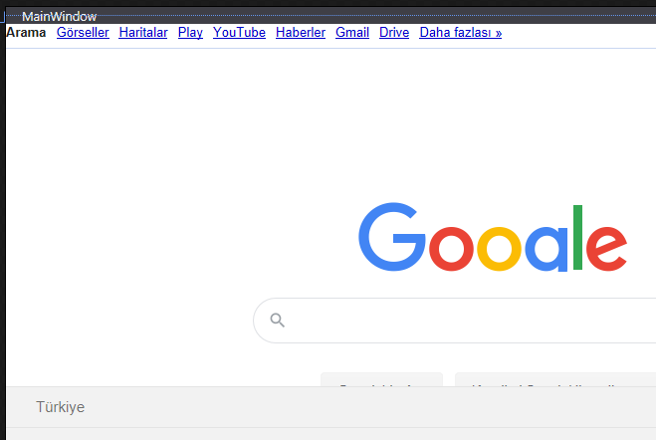
WebBrowser
Navigate()
Source
Document
CanGoBack
CanGoForward
Notes:
Bir pencere içerisinde web sayfalarının gösterilmesi için kullanılır.

Slide 15
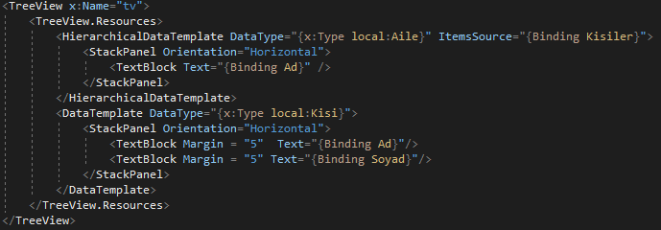
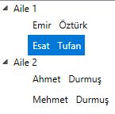
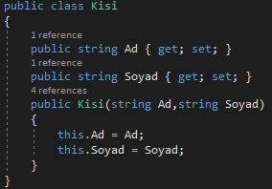
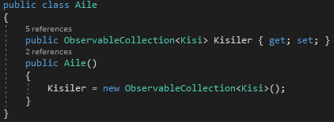
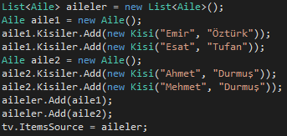
TreeView
Notes:
Treeview hiyerarşik olarak eleman eklemek için kullanılır. Yazılmış sınıfların treeview içerisinde gösterilebilmesi için xaml kısmında özelleştirme yapmak gerekmektedir.
Treeview’a eleman eklemek için alttan üste doğru ekleme işleminin gerçekleştirilmesi gerekmektedir.

Slide 16
Diğer Bileşenler
MediaElement
PasswordBox
RichTextBox
TextBlock
Slider

